Slide 1
量子线路映射
队名：这才是伊比利亚的至高之术

Slide 2
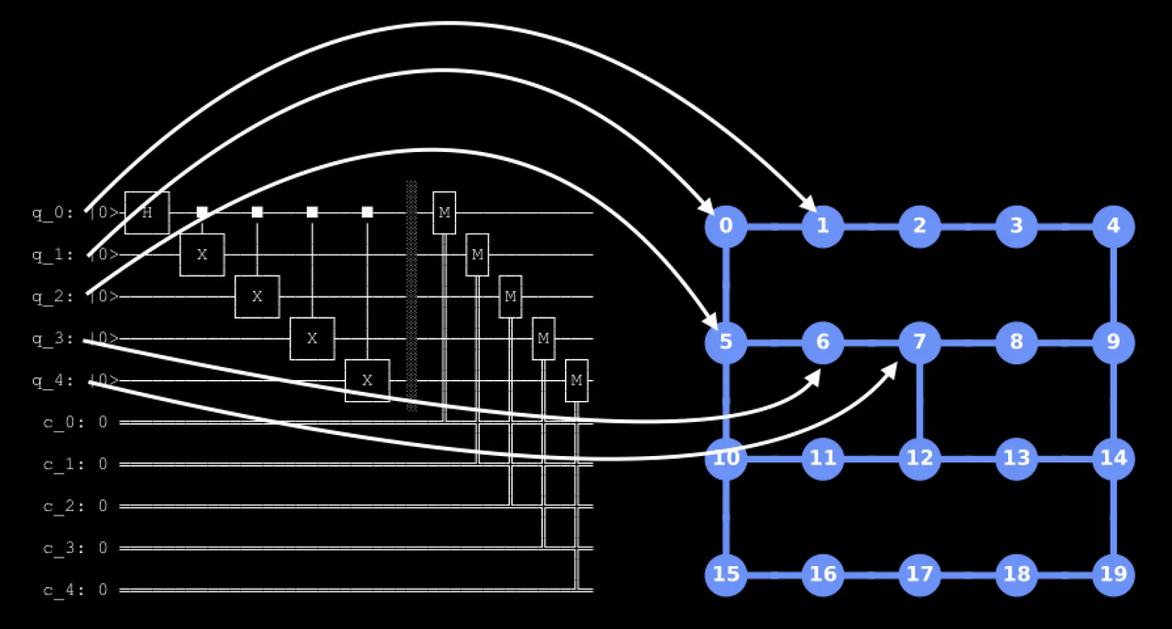
赛题分析
量子线路映射
量子计算硬件拓扑结构固定
量子算法线路拓扑结构不定
算法需求的量子计算资源
比特数 N
两比特门数 n
连通度 K
线路深度 m
线路运行保真度 f
图映射问题
Notes:
如何把量子线路放在硬件上执行，就类似于gcc编译器如何给变量分配内存地址，这是一个编译工程的问题 （特别地，对量子编译问题而言通常是转换为图映射问题）
编译器需要桥接两件事：1.实际拥有的硬件资源（量子比特、耦合器） 2.算法线路所需要的资源和结构
注意到现阶段(NISQ时代)资源容量小，对于复杂线路的编译是有可能失败的

Slide 3
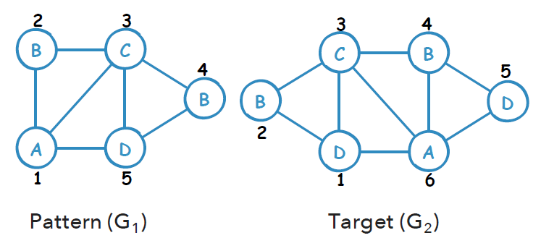
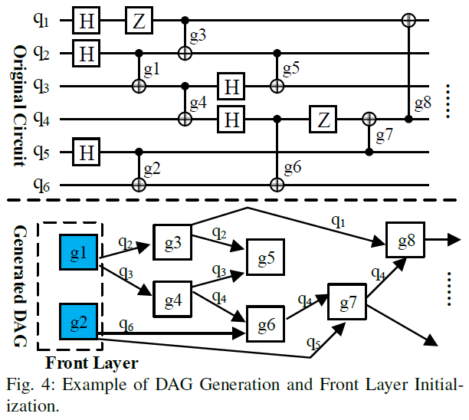
线路映射方案
完美匹配
图模型下，待执行线路是硬件拓扑的严格子图
图同构匹配算法：VF2系列
非完美匹配
插入SWAP门对顶点进行(虚拟的)度分解
启发式算法：SABRE等

Slide 4
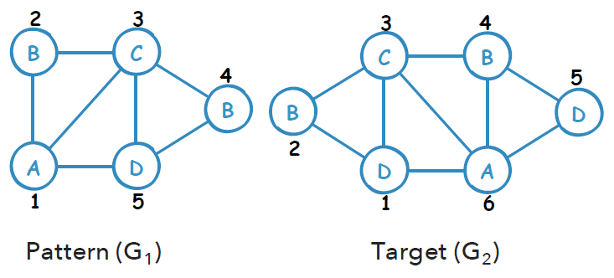

完美匹配：VF2++算法 (doi:10.1016/j.dam.2018.02.018)
思想：深度优先搜索
状态：映射关系 $π:v→u$
更新：增加一组新的顶点 $(v_{i},u_{i})$
一致性：$topo\left(v_{i},G_{1}\right)=topo(u_{i},G_{2})$
不可剪枝： $π_{i−1}∪(v_{i},u_{i})$ 不引起资源冲突
终止：$Dom\left(π\right)=vertex(G_{1})$
顶点匹配优先顺序
度数越大
已匹配的近邻越多
匹配顺序：3 5 1 2 4
逐点匹配：
3 -> 3
5 -> 1
1 -> 6
2 -> 2
4 -> 2
3 -> 6
5 -> 4
1 -> 3
2 -> 1
4 -> 5
……

Slide 5
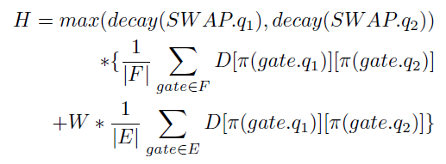

非完美匹配：SABRE算法 (arXiv:1809.02573)
思想：合理地插入SWAP门，直到可直接执行
线路转DAG顺序执行，遇到不可直接执行的门
列出与这些比特直连的所有候选SWAP门
选择导致启发式损失函数最小的那个
$F$：当前不可执行的门集合
$E$：$F$的近邻扩展集，用于 look-ahead
$D：$逻辑距离度量，通常用 Floyd 算法估计

Slide 6

剪枝思想：保真度估计
使用芯片标准状态的 xeb 数据估计单双比特门、测量门的保真度
对于 VF2++ 算法，在当前搜索状态中累计当前保真度，并用于 TrimFid 剪枝
状态：$\left\{π:v→u, {fid}_{i}\right\}$
差分更新： ${fid}_{i}= {fid}_{i−1}∗estimate_fid_incr(π_{i−1}, (u_{i},v_{i}))$
对于 SABRE 算法，在启发式损失函数中引入保真度估计项 FM
损失函数：$H=H_{orig}−(\frac{1}{\left|F\right|}\sum_{k}^{F}{FM\left[u_{k}\right]\left[v_{k}\right]}+W∗\frac{1}{E}\sum_{k}^{E}{FM\left[u_{k}\right]\left[v_{k}\right]})$
$FM[u][v]$ 为任意两比特桥接的最优保真度估计
改进之处对应于前两页ppt的蓝字部分

Slide 7
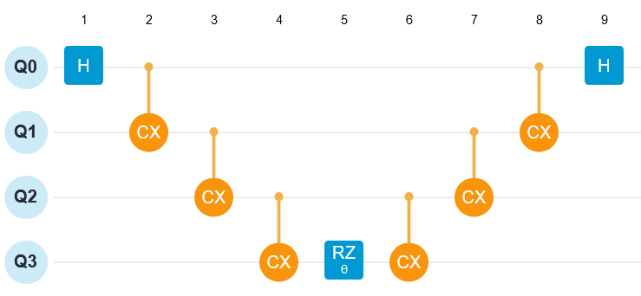
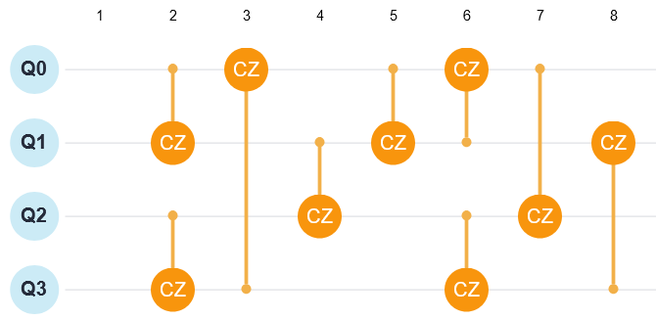
测试线路
标准GHZ线路
有规则模式
顶点度数通常较少
对VF2++友好
随机CZ线路
无规则模式
顶点度数可能较多
对SABRE有利

Slide 8
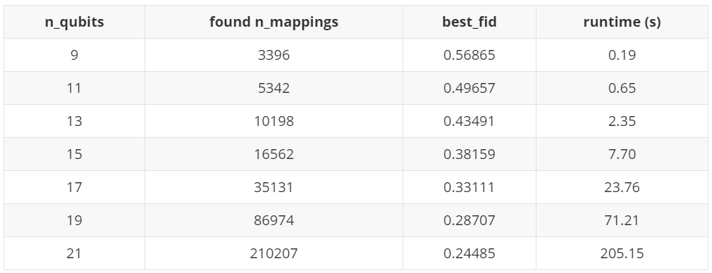

实验结果
GHZ线路 – VF2++ 方法，无时间限制
$n_qubits加2 ⇒ runtime乘3$，亚于$O(2^{n})$，说明算法实现性能高
(*) 由于TrimFid 剪枝策略，实际搜索过的分支数比 found n_mappings 多很多 ☺
Notes:
该搜索算法从计算原理上来说复杂度是 O(2^n)，但在我们的实验中表现为 n_qubits +2 => runtime *3 (而非*4)，这说明了我们

Slide 9
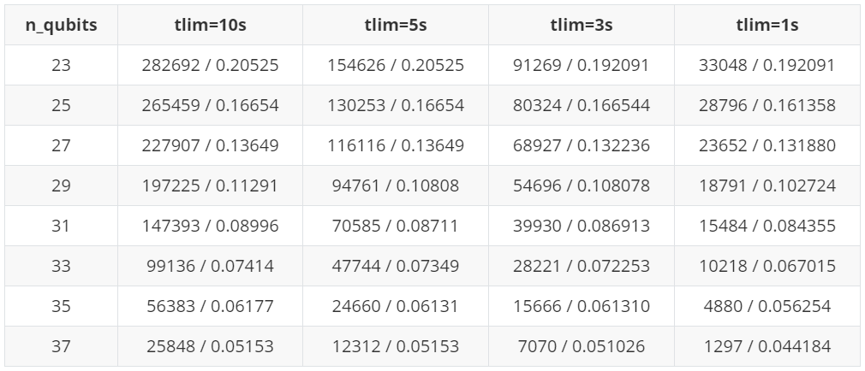

实验结果
GHZ线路 – VF2++ 方法，不同的时间限制
$Δtime≃10 ⇒ Δfid≃0.01$，说明能快速找到次优解
Notes:
试试扩展到更多的比特数

Slide 10
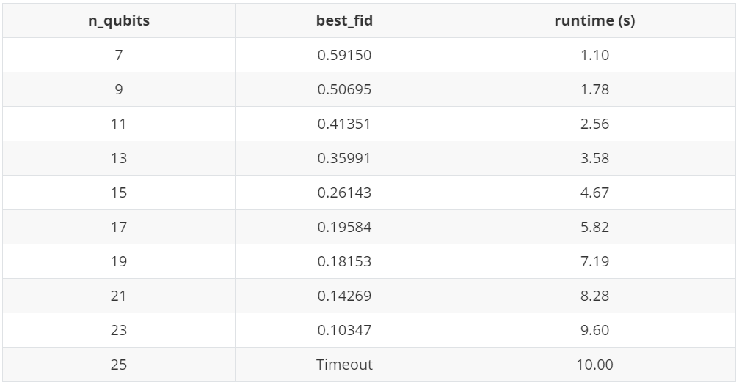
实验结果
GHZ线路 – SABRE 方法，时间限制 10s
不如 VF2++ 表现好，因为SWAP额外开销大
Notes:
SABRE方法无法处理大量比特

Slide 11
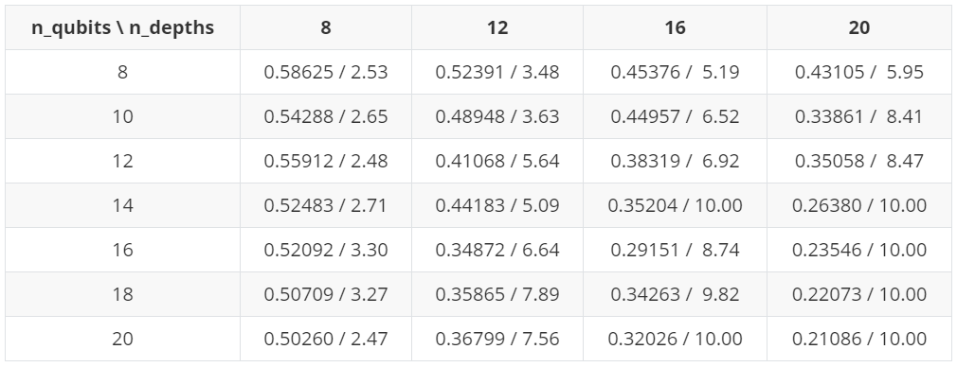
实验结果
随机RZ线路 – SABRE 方法，时间限制 10s
VF2++可能直接失败；SABRE 有更大的成功可能性，尽管额外开销大
Notes:
SABRE方法对于复杂线路仍然可以给出解，即使保真度估计不高；但 VF2++则会直接失败

Slide 12
总结
实现 VF2++ 算法以寻找完美匹配
提出了 TrimFid 高效剪枝法则
适合简单的、规则的线路
实现 SABRE 启发式算法以寻找非完美匹配
在启发式损失函数中引入描述保真度的项 FM
适合复杂的、随机的线路
方法组合：设定时间限制的 70% 用于运行 VF2++，若失败则转 SABRE
我们的代码实现不依赖第三方库 ☺

Slide 13
谢谢观看
量子线路映射
队名：这才是伊比亚的至高之术

